Slide 1
ОТЧЕТ о прохождении производственной практики по профессиональному модулю ПМ.01 Разработка программных модулей программного обеспечения компьютерных систем в период с «18» ____05____ 2026 г. по «30» ____05____ 2026 г. Специальность 09.02.07 Информационные системы и программирование
МИНИСТЕРСТВО ОБРАЗОВАНИЯ И НАУКИ
РЕСПУБЛИКИ ДАГЕСТАН
Частное профессиональное образовательное учреждение
«Республиканский полипрофессиональный колледж»
ФИО обучающегося: Шатаев Якуб Зелимханович________________
Группа: ИСИП-23-9__________________________________________
ФИО Руководителя: Магомедова Мадина Нурмагомедовна ________

Slide 2
Содержание
1. Инструктаж по соблюдению правил противопожарной безопасности, правил охраны труда, меры по обеспечению безопасности при работе с компьютерной техникой
2. Анализ предметной области
3. Разработка спецификаций программного модуля
4. Разработка кода программного продукта на основе готовой спецификации на уровне модуля
5. Проведение тестирования программного модуля
6. Вывод

Slide 3
Организационный этап
Правила внутреннего распорядка, правила и нормы охраны труда,
техники безопасности при работе с вычислительной техникой
Я, Шатаев Якуб Зелимханович, проходил(а) производственную практику на базе ООО «Оптимасеть»
При выполнении индивидуального задания по практике решал задачу создания приложения для предметной области производственной
Перед началом практики:
Принял участие в организационном собрании по практике.
Ознакомился с комплектом шаблонов отчетной документации по практике.
Уточнил(а) контакты руководителя практики от Образовательной организации, а также правила в отношении субординации, внешнего вида, графика работы, техники безопасности:
Требования к внешнему виду: опрятная одежда в деловом стиле, сменная обувь, отсутствие яркого макияжа и аксессуаров.
Круг обязанностей: установка и настройка программного обеспечения, ведение учета лицензий, техническая поддержка пользователей, помощь в администрировании компьютерной техники.
Доступ к данным: предоставлен доступ к рабочей станции отдела ИТ, внутренней документации и справочным материалам предприятия, а также к тестовой базе данных для разработки программного модуля.

Slide 4



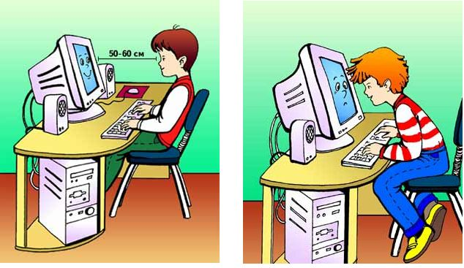

Техника безопасности
Инструкция по охране труда. Инструкции по технике безопасности и пожароопасности. Меры по обеспечению безопасности при работе с компьютерной техникой
Техника безопасности при работе с компьютерной техникой включает:
Инструкцию по охране труда, инструкции по технике безопасности и пожароопасности, а также меры по обеспечению безопасности при работе с компьютерной техникой.
Основные требования: правильная организация рабочего места, расстояние до монитора не менее 50 см, перерыв каждые 45 минут, запрет на работу с неисправным оборудованием, запрет на самостоятельное вскрытие системного блока.

Slide 5


Анализ предметной области
Краткая технико-экономическая характеристика объекта практики
ООО «Оптимасеть» — телекоммуникационная компания, осуществляющая деятельность в области документальной электросвязи на территории г. Кизляр . Предприятие работает на рынке с 2008 года, в штате компании насчитывается около 22-26 сотрудников . Компания предоставляет услуги доступа к сети Интернет, услуги телефонной связи, а также занимается розничной торговлей компьютерами, периферийными устройствами, телекоммуникационным оборудованием и программным обеспечением . Для обеспечения своей деятельности компания использует значительный объем компьютерной техники, сетевого оборудования и программного обеспечения, нуждающегося в установке, настройке и технической поддержке.

Slide 6


Анализ предметной области
Состав технических средств подразделения
Состав технических средств подразделения
В отделе ИТ используются: рабочие станции на базе Intel Core i5/i7 с 16-32 ГБ ОЗУ и SSD-накопителями, серверное оборудование под управлением Windows Server, сетевое оборудование Cisco и D-Link, принтеры, МФУ и сканеры.

Slide 7
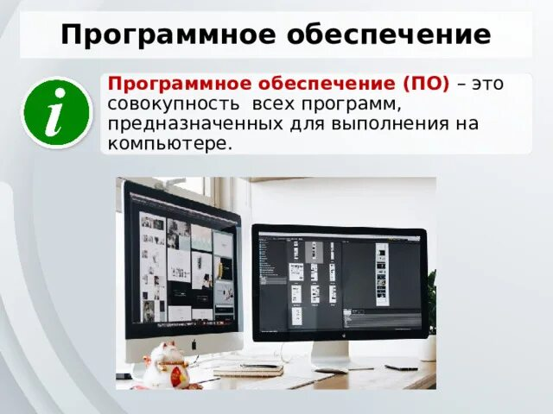
Анализ предметной области
Состав программного обеспечения и тематика решаемых задач структурным подразделением
Состав программного обеспечения подразделения
В подразделении используется: Windows 10/11, Windows Server, Microsoft Office 365, 1С:Предприятие, Компас-3D, Visual Studio 2026, Git, GitHub Desktop.

Slide 8
Анализ предметной области
Анализ требований к разрабатываемому программному модулю
Функциональные требования: сбор и отображение сетевых параметров (скорость, пинг, потери пакетов), мониторинг состояния оборудования (вкл/выкл, перегрузка), запись событий в лог-файл с временной меткой, фильтрация логов по дате и типу события, отправка уведомления при превышении пороговых значений.
Нефункциональные требования: минимальное потребление системных ресурсов (до 5% CPU), круглосуточная работа без сбоев, ведение истории событий не менее 30 дней, совместимость с Windows 10/11 и серверными ОС.

Slide 9
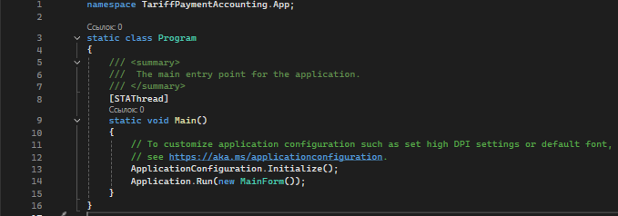
Разработка спецификаций
Описание функциональной спецификации модуля
Пространство имен TariffPaymentAccounting.App содержит статический класс Program с точкой входа в приложение — методом Main. Метод инициализирует конфигурацию приложения (ApplicationConfiguration.Initialize()) и запускает главную форму (Application.Run(new MainForm())). Приложение использует Windows Forms для взаимодействия с пользователем.

Slide 10
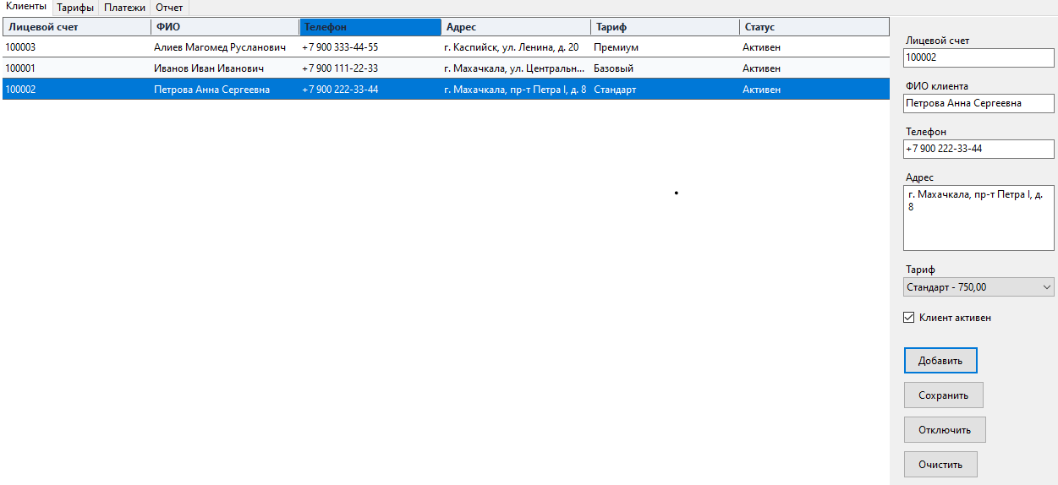
Разработка спецификаций
Описание синтаксической спецификации входа модуля
Описание синтаксической спецификации входа модуля
При добавлении записи вводятся: лицевой счет, фамилия имя отчество клиента, номер телефона, адрес проживания, выбранный тариф, статус обслуживания.
Обязательные поля: ФИО клиента, телефон, адрес.

Slide 11
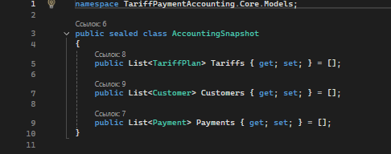
Разработка спецификаций
Описание структуры данных модуля
Класс AccountingSnapshot содержит поля: Tariffs (список тарифных планов), Customers (список клиентов), Payments (список платежей).
Данные хранятся в файле в формате JSON.

Slide 12


Разработка кода программного модуля
Выбор языка программирования
1. Язык программирования C# (платформа .NET 8)
2. Технология WPF (Windows Presentation Foundation) для создания пользовательского интерфейса
Выбор языка программирования
1. C# (.NET 8) — мощный объектно-ориентированный язык.
2. WPF — платформа для создания современных интерфейсов на XAML.
3. System.Text.Json — встроенная библиотека для работы с JSON.
4. Visual Studio 2026 — среда разработки.
5. Git и GitHub — контроль версий.

Slide 13
Разработка кода программного модуля
Программирование модуля
1. Для начала необходимо запустить Visual Studio 2026, затем создать новый проект, нажав Файл → Создать → Проект
2. Далее появится диалоговое окно, в котором необходимо выбрать шаблон «WPF приложение (.NET 8)» и указать имя проекта TariffPaymentAccounting.App
3. После создания проекта добавляется ссылка на библиотеку классов SoftwareLibrary и разрабатывается пользовательский интерфейс на XAML с элементами TextBox, ComboBox, DatePicker, DataGrid и Button

Slide 14
Разработка кода программного модуля
Компиляция модуля
Для начала необходимо запустить Visual Studio 2026 и открыть решение TariffPaymentAccounting.App
2. Далее в меню выбрать «Сборка» → «Собрать решение» или нажать клавишу F6 на клавиатуре
3. После успешной компиляции в окне «Вывод» появится сообщение: «Сборка успешно завершена», а в папке bin/Debug создаются исполняемый файл TariffPaymentAccounting.App.exe и библиотека TariffPaymentLibrary.dll

Slide 15
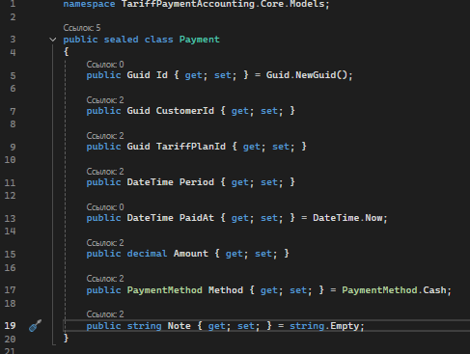
Разработка кода программного модуля
Отладка модуля
Для начала необходимо запустить Visual Studio и открыть проект TariffPaymentAccounting.
Далее установить точку останова (Breakpoint) в коде класса Payment, например, в конструкторе или в сеттере свойства Amount.
В режиме отладки нажать F5 (или кнопку «Отладка → Начать отладку») и выполнить операцию добавления нового платежа – выполнение программы остановится на отмеченной строке, что позволит отследить значения переменных в окнах «Локальные» и «Контрольные значения»

Slide 16
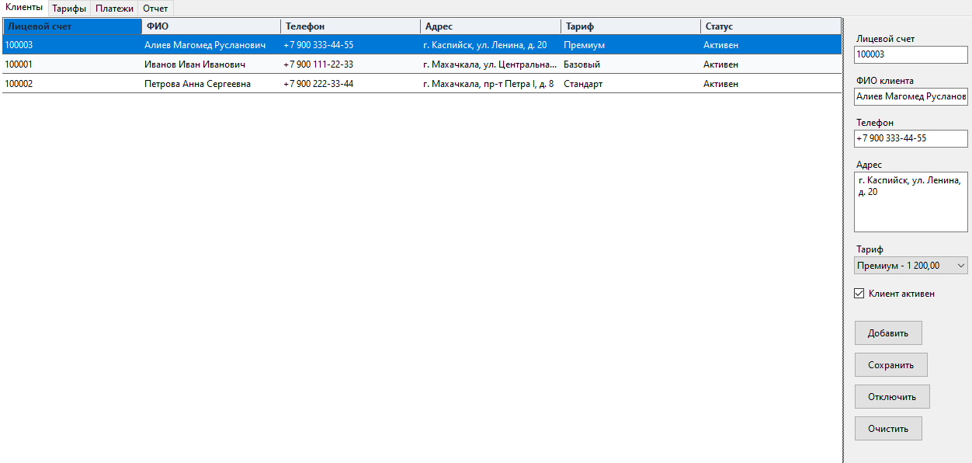
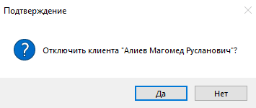
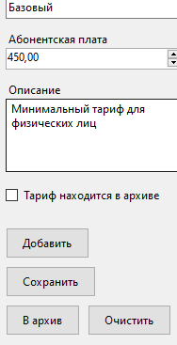
Тестирование программного модуля
Разработка тестовых сценариев
Разработка тестовых сценариев
1. Добавление нового клиента с заполнением всех полей (ФИО, телефон, адрес, тариф).
2. Добавление клиента с пустым полем ФИО
3. Отключение активного клиента с подтверждением в диалоговом окне.
4. Добавление нового тарифа с указанием названия, абонентской платы и описания.
5. Добавление тарифа с пустым названием (ошибка).
6. Сохранение данных, закрытие и повторный открытие программы

Slide 17
Тестирование программного модуля
Модульное тестирование
Программа запущена, добавлено 3 тестовых записи (клиенты: Иванов Иван Иванович, Петрова Анна Сергеевна, Алиев Магомед Русланович). Выполнены поиск клиента по лицевому счету, добавление тарифа и платежа, отключение клиента с подтверждением. Данные сохранились в JSON-файле и после перезапуска программы загрузились корректно. Все функции работают без ошибок.

Slide 18
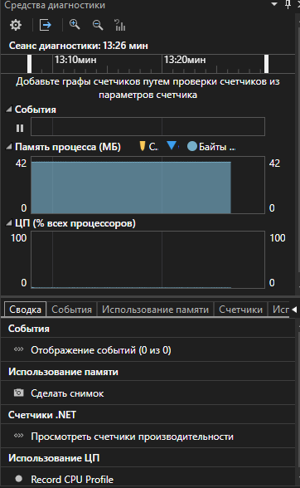
Тестирование программного модуля
Тестирование производительности
При работе со 100 тестовыми записями (клиенты, тарифы, платежи):
загрузка данных: менее 0,1 секунды
добавление клиента: менее 0,05 секунды
поиск по лицевому счету: менее 0,1 секунды
сохранение в JSON: менее 0,05 секунды

Slide 19
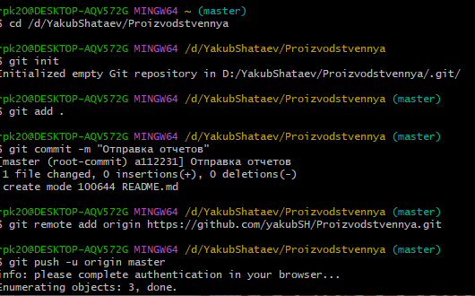
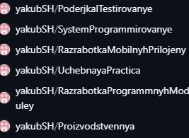
Тестирование программного модуля
Загрузка программного модуля в репозиторий GitHub
1. Перейти в папку с проектами практики и инициализировать новый репозиторий командой git init.
2. Добавить проекты в индекс командой git add . и осуществить первый коммит изменений командой git commit -m "Первый коммит".
3. Добавить локальному репозиторию ссылку на удаленный репозиторий командой git remote add origin <ссылка_на_репозиторий>.
4. Выполнить команду git push origin master (или git push -u origin master), тем самым отправив локальную ветку master на сервер origin.
5. Продемонстрировать добавленные файлы на GitHub.
https://github.com/yakubSH/Proizvodstvennya.git

Slide 20
Выводы
Осуществите комплексный анализ результатов выполненных видов работ, сформулируйте выводы:
1. Разработана информационная система учета оплаты тарифов на C# и Windows Forms.
2. Создана модель данных AccountingSnapshot с классами Customer, TariffPlan, Payment, реализующая бизнес-логику приложения.
3. Реализованы функции добавления, редактирования, удаления, поиска клиентов, добавления тарифов и платежей, отключения клиента с подтверждением, сохранения данных в JSON-файл.
4. Приложение протестировано: выполнена проверка работоспособности, тестовые сценарии (добавление с пустыми полями, отключение клиента, сохранение данных), проведена диагностика производительности (память 42 МБ, загрузка ЦП). Приложение работает стабильно и готово к использованию.
5. Цели и задачи производственной практики выполнены в полном объеме

Slide 21
Список используемой литературы
1. Троелсен Э., Джепикс Ф. Язык программирования C# 10 и платформа .NET 6. — М.: Вильямс, 2022.
2. Шилдт Г. C# 10. Полное руководство. — М.: Диалектика, 2022.
3. Ньютон-Кинг Т. JSON на практике. — М.: ДМК Пресс, 2021.
4. Петцольд Ч. Программирование Microsoft Windows Forms. — М.: Русская редакция, 2020.
5. Прайс М. C# 10 и .NET 6. Современная разработка. — М.: ДМК Пресс, 2022.

